Slide 1
G4Vista
現在のG4Vistaは、G4/i-motif探索を研究ワークフローへ接続する段階にある。
Genome
assemblyを起点に分布とmotif siteを確認
Taxonomy
分類群単位でassembliesと位置文脈を見る
G4 / i-motif
motif context
Genome・Taxonomy・Gene・Analysis の入口を持ち、同じ predicted G-quadruplex (G4) / i-motif data を複数の研究単位で読むためのWebデータベースとして整理されている。
Analysis
環境条件とG4 densityを比較する
Gene
featureからlinked motif windowsへ進む
Lab meeting overview
Japanese draft
G4Vista-Web local repository / 2026-06-15
01

Slide 2
PRODUCT MAP
5つの入口が、同じG4/i-motifデータを異なる研究単位へ展開する。
解釈入口
検索入口
Taxonomy
taxon search → lineage / assemblies
Home
検索とdatabase status
Predicted motif data layer
G4 / i-motif sites, genomic coordinates, gene context, assembly and taxonomy metadata
Gene
gene search → linked motif windows
Genome
assembly search → detail workspace
Help
Analysis
workflow tabs + guided prompts
microbial condition → correlation
G4Vista-Web local repository / 2026-06-15
02

Slide 3
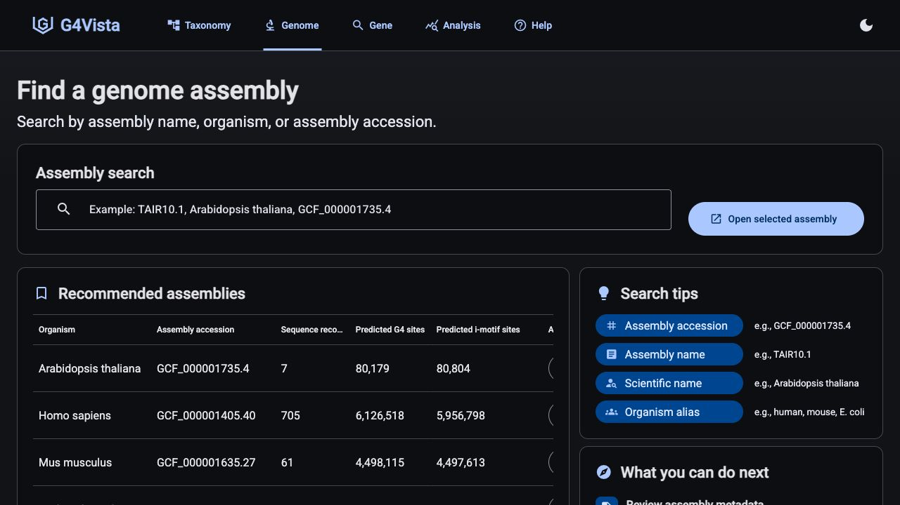
GENOME ENTRY
Genome searchは、解析対象のassemblyを決める入口である。
検索条件は assembly accession、assembly name、scientific name。検索後は推奨assembliesや代表例から genome detail workspace に移動する。
INPUT
assembly accession / organism / scientific name
OUTPUT
sequence records, predicted G4 sites, predicted i-motif sites
NEXT
Open genome から detail page へ進む
G4Vista-Web local repository / 2026-06-15
03

Slide 4
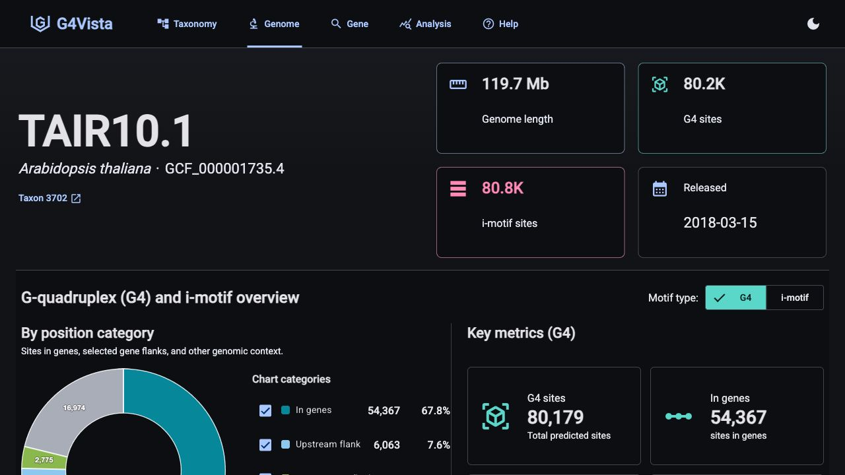
GENOME DETAIL
Genome detailは、G4/i-motif解析の中核ページである。
1. ASSEMBLY IDENTITY
species / accession / Taxon ID / genome lengthを確認。
2. G4 / i-motif OVERVIEW
motif typeとflank条件を切り替え、全体分布を確認。
3. GENE CONTEXT
intragenic・upstream・downstreamを中心に位置関係を解釈。
表示の主役は「どのgenomeで、どのmotifが、どのgene contextにあるか」。
G4Vista-Web local repository / 2026-06-15
04

Slide 5
MOTIF EXPLORER
Motif Explorerは、候補motifを表・領域図・genome browserで検証する。
Filter layer
Motif type
Sequence / region
Gene relation
Gene keyword
G-tetrads
Score range
TABLE
RANGE CHART
GENOME BROWSER
各motif siteの座標、sequence、gene relationを一覧で確認
選択領域の分布を図として確認し、密度や偏りを見る
JBrowseでgenome contextへ移動し、周辺annotationと並べて見る
研究上の読み方
最初にfilterで候補集合を決め、tableで個別候補を確認し、chart/browserでゲノム文脈を読む。
G4Vista-Web local repository / 2026-06-15
05

Slide 6
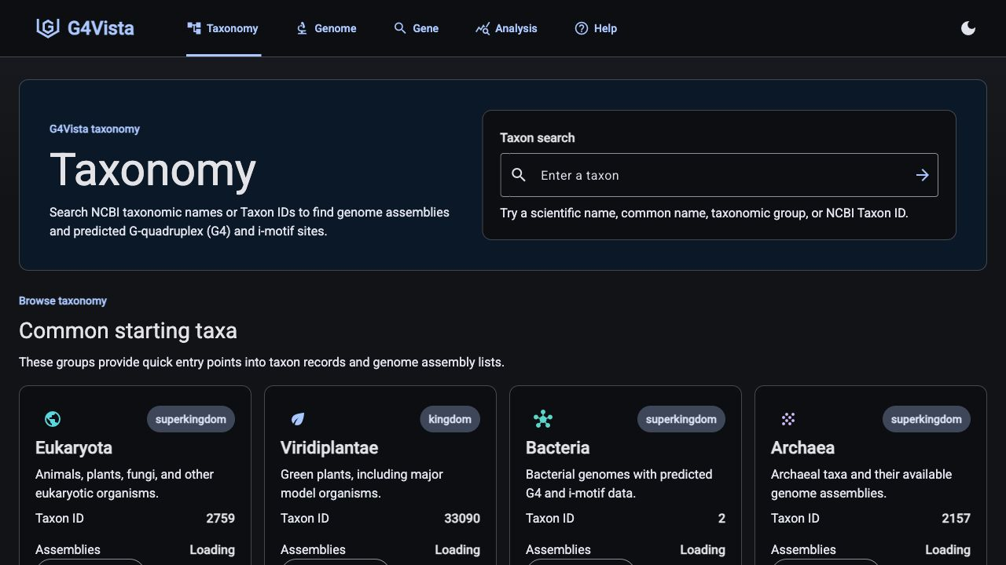
TAXONOMY VIEW
Taxonomy viewは、分類群単位の比較入口である。
Taxon
検索単位
scientific name、common name、NCBI Taxon ID
Lineage
分類階層
taxon detailでは親子関係と関連assembliesを確認
Context
位置文脈
taxon-level G4/i-motif position contextをon demandで読み込む
G4Vista-Web local repository / 2026-06-15
06

Slide 7
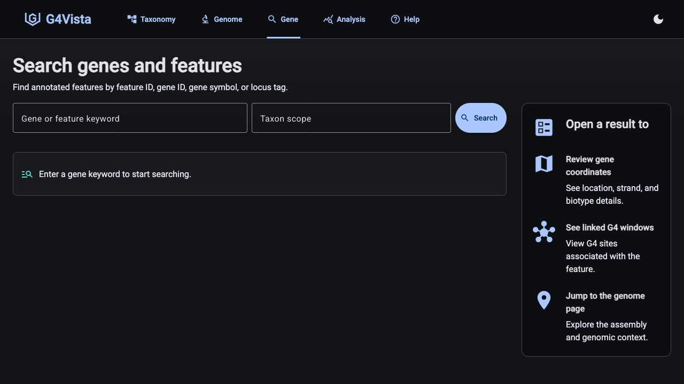
GENE VIEW
Gene viewは、feature検索からlinked motif windowsへ進む導線を持つ。
gene / feature keyword と taxon scope を組み合わせ、検索範囲を狭めてから、gene detailで座標とlinked motif windowsを読む。
1
Search
feature ID / gene symbol / locus tag
2
Scope
taxon scopeで検索負荷を下げる
3
Detail
coordinates、strand、biotypeを確認
4
Motifs
linked G4 / i-motif windowsを確認
G4Vista-Web local repository / 2026-06-15
07

Slide 8
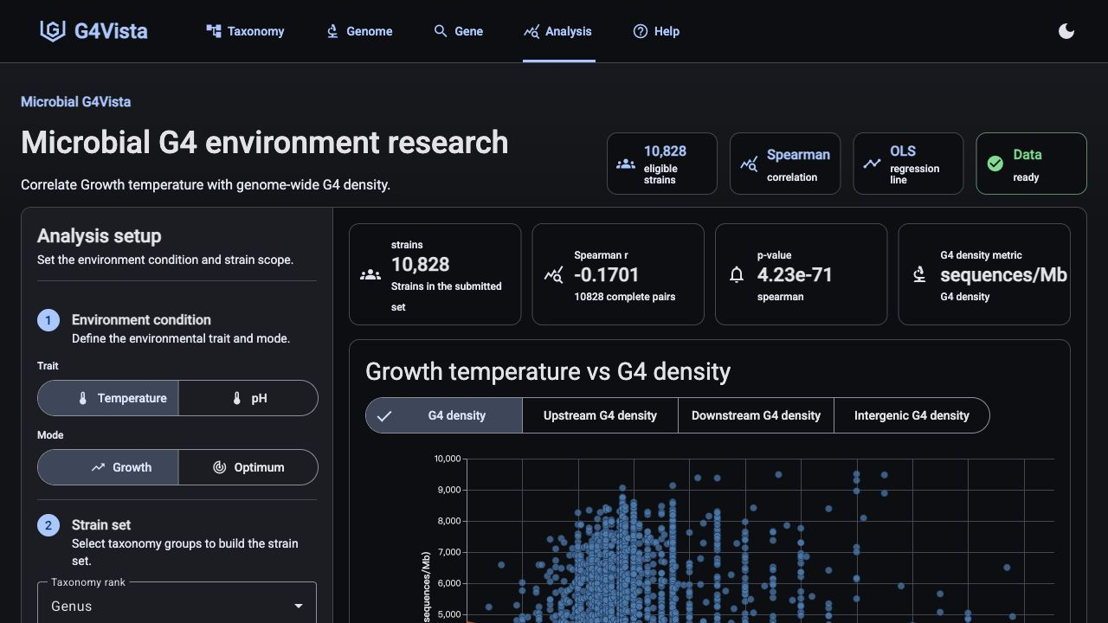
RESEARCH WORKBENCH
Microbial researchは、検索DBを仮説探索へ広げる。
SETUP
temperature / pH、growth / optimum、taxonomy rank、strain setを指定する。
ANALYSIS
Spearman correlation と OLS regression lineで環境条件とG4 densityの関係を見る。
RESULT
scatter plot と strain tableで、候補taxon groupやstrainを確認する。
G4Vista-Web local repository / 2026-06-15
08

Slide 9
HELP SYSTEM
Help Centerが、機能追加後の利用負荷を下げる。
現在のHelpは単なる説明ページではなく、各workflowに対応した入口と、機能ページ上のguide promptを組み合わせている。
Taxonomy
Genome search
taxon検索とlineageの読み方
assembly検索とrecommended assemblies
Genome detail
Gene
Route-aware prompt
overview、statistics、explorer
feature検索とlinked motif windows
各機能ページで必要なguideだけを表示するため、ユーザーは現在の画面に対応した使い方をすぐ確認できる。
Microbial research
Server API
condition setupと結果の読み方
同じ/api/v1 pathを直接使う
G4Vista-Web local repository / 2026-06-15
09

Slide 10
DISCUSSION
次の議論は、データ・解釈・研究ユースケースの優先順位に集中できる。
組会で確認したい論点
現在の強み
Prediction criteria
Multi-scale entry
G4/i-motif prediction条件とscoreの説明をどこまでUIに出すか
genome、taxon、gene、environment analysisを横断できる
Data trust
coverage、更新日、source lineageをどう見せるか
Context-first UI
motif countだけでなく、gene contextとbrowserで確認できる
Interpretation
gene context statisticsを研究者向けにどう説明するか
Research direction
microbial環境条件との関連解析に拡張している
Use case priority
次に深掘りする研究workflowをどれにするか
G4Vista-Web local repository / 2026-06-15
10

